Slide 1
定 密 依 据

Slide 2
定密依据
定密责任人
定密权限
确定国家秘密
变更国家秘密
解除国家秘密
定密监督

Slide 3
国家秘密范围
国家秘密及其密级的具体范围（以下称保密范围）是一个法律概念，它是指由确定保密范围的主体依照保密法的授权，就某一方面工作中关系国家安全和利益的事项/信息是否属于国家秘密和属于何种密级做出的类别规定。

Slide 4
法律依据的类型
国家秘密的基本范围
国家秘密的具体范围

Slide 5
一、国家秘密的基本范围
国家秘密范围是指国家秘密这一概念所确指对象的总和。
1988年9月5日第七届全国人大第三次常委会审议通过了《中华人民共和国保守国家秘密法》，该法律规定了国家秘密范围即国家事务、国防武装力量、外交外事及对外承担保密义务、经济和社会发展、科技、国家安全等七个方面。
新《保密法》未作修改（第二章第9条）

Slide 6

基本范围
（一）国家事务重大决策中的秘密事项

Slide 7
关于决定战争与和平问题的议案及其审议情况
关于决定全国总动员或者局部动员的议案及其审议情况
关于决定全国或者个别省、自治区、直辖市戒严的议案及其审议情况
关于罢免省级国家机构领导成员的议案及审议情况

Slide 8

（二）国防建设和武装力量活动中的秘密事项；

Slide 9
国防科技工业和武器装备研制生产的总体规划、计划、经费预决算，主要武器装备生产、存储的数量
战略导弹、核潜艇分系统和和战斗部主要系统的科研、试验及其性能与参数
非新型一般常规武器装备的对外技术合作、交流和贸易情况

Slide 10

（三）外交和外事活动中的秘密事项以及对外承担保密义务的秘密事项；

Slide 11
向敏感国家和地区出售武器、军援、军事合作及外太空合作中的决策及事项
我国领导人出访、外国领导人访华的计划、会谈方案以及对外国领导人的看法
尚未发表的照会、声明、讲话稿以及出席一般国际会议的方案

Slide 12

（四）国民经济和社会发展中的秘密事项；

Slide 13
涉及全国整体性金融机构改革、定位和法则的相关政策
金融机构不良贷款等非现场监管指标的汇总统计数据
人口普查数据

Slide 14

（五）科学技术中的秘密事项；

Slide 15
对国防建设、国家安全、公安工作的发展能起重大或特殊作用的技术成果和具有重要意义的研究项目
国家科技攻关项目中属于国外没有或国外尚未解决的技术研究关键内容
在与国外有争议的边境、岛屿、海域获得的可能引起国际纠纷的科技考察资料及依据标本、样品

Slide 16

（六）维护国家安全活动和追查刑事犯罪中的秘密事项；

Slide 17
党和国家主要领导人、来访的外国国家元首和政府首脑等重点警卫对象未公开的活动安排、住地、路线、现场警卫的警卫方案及其通讯联络方法和秘密安全设施
带狱侦设施监所的建筑、设计方案、施工图纸，用于侦控在押人员的秘密手段建设及使用情况
技术侦查手段的名称、代号

Slide 18
（七）经国家保密行政管理部门确定的其他秘密事项。

Slide 19
政党的秘密事项中符合前款规定的，属于国家秘密。
“政党的秘密事项中符合前款规定的，属于国家秘密”这一规定明确了政党秘密与国家秘密的关系。我国实行中国共产党领导的多党合作和政治协商制度，各政党秘密中涉及国家安全和利益的，应当依法确定为国家秘密。

Slide 20
《保密法》第二章第九条
本条是关于国家秘密基本范围的规定。
本条以列举方式规定国家秘密主要产生于政治、国防军事、外交外事、经济、科技和政法等领域。此外，考虑到实际工作中，可能在一些新的领域会产生国家秘密事项，本条规定了第（七）项。

Slide 21
以列举方式规定国家秘密的基本范围，是许多国家立法的通例。
美国《国家安全信息保密》规定，国家秘密包括：军事计划、武器系统或军事行动；外国政府信息；情报活动（包括特殊行动），情报源或方法，或者密码；外交关系或美国的外交活动，包括秘密渠道；与国家安全（包括打击跨国恐怖活动）有关的科学、技术或经济事项；保护核材料与和设施的美国政府项目；与国家安全（包括打击扩过恐怖活动）有关的系统、装置、基础设施、项目、方案或者保护工作的缺陷或效能；大规模杀伤性武器。
俄罗斯《联邦国家秘密法》规定国家秘密范围包括：军事情报；经济、科技信息；外交和对外经济领域的信息；情报、反间谍和侦缉领域的信息等。

Slide 22
英国现行《接触政府信息程序法》规定，保密范围包括15类政府信息，1997年底，英国政府发表《信息公开白皮书》，建议将保密范围缩小到7个领域，即国家安全、防御以及国际关系领域，法律执行领域，个人隐私，商业秘密，涉及个人、公众以及环境安全的领域，通过秘密途径所掌握的信息，政府决策信息。
综观国外情况，各国的保密范围有差异，保密范围有宽有窄，从共性来看，许多国家将保密范围限定在国防、外交、密码、军事科技等领域。

Slide 23
1.国家秘密基本范围的特征
法定性
公民知与不知
概括性原则指出、基本了解、履行义务
概括性
高度概括、避免挂一漏万
适用性
与一定时期政治经济发展相适应
缩小范围、突出重点
稳定性
法律稳定性、必要调整

Slide 24
2.国家秘密基本范围的意义
将国家秘密样限制在政治安全、国防、外交、经济等国家重大事务方面。
统筹考虑了国家事务和政党事务的关系。
为国家机关制定具体范围提供参考和法律依据
法律宣示作用，为公民履行宪法和保密法规定的保密义务及追究法律责任提供了条件。

Slide 25
二、国家秘密的具体范围 （一）基本情况
包含在国家秘密基本范围之内的，由国家保密工作部门会同中央有关机构规定的某一方面业务工作中国家秘密及其密级的具体规定。

Slide 26
思考
已经有了国家秘密的基本范围，为什么还要制定国家秘密的具体范围？
Notes:
保密事项范围是确定、变更和解除国家秘密事项的具体标准和依据。本法第九条、第十条仅原则规定了国家秘密基本范围和密级划分，还需要更为明确、具体、可操作的定密依据，有必要按行业、领域分别规定保密事项范围。

Slide 27
1.保密事项范围的发展历程
《保守国家机密暂行条例》
一切有关国家机密的机构、编制、仓库、场所等（第十五款）；一切未经决定或虽经决定尚未公布的国家事务（第十六款）；其他一切应该保守秘密的国家事务（兜底的第十七款）。

Slide 28
《条例》规定的十七款保密范围，包括国防、军事、外交、公安、财政、金融、海关、铁路、交通、邮政、电信、经济建设、资源调查、地质、气象、测绘、教科文卫、立法、司法、检察、监察、民族、侨务、内务、人事、档案、密码，等等。

Slide 29
20世纪90年代集中出台“国家秘密及其密级具体范围的规定”。
2012年3月，国家保密局又部署了保密事项范围清理工作，同时要求“积极研究建立定期审查和动态调整机制，逐步实现覆盖全面、科学规范、相互协调、完整有效的保密事项范围体系”。

Slide 30
我国现行有效的100多个保密事项范围中，超过15年的45个，占46.9%；超过20年的11个，占11.5%。还有一些行业至今没有保密范围。
http://www.baomi.org/bmyw_info.php?optionid=28&auto_id=1358

Slide 31
2003年的SARS疫情，从封闭走向公开。
从2004年开始，外交部组织力量解密档案
2004年，有关方面开始公布原本保密的动物疫情。
2005年，民政部和国家保密局共同发布《关于因自然灾害导致的死亡人员总数及相关资料解密的通知》。
2006年，歼10“亮相”，国防白皮书首次公布核战略、军费和武警员额等情况。
2007年，《政府信息公开条例》颁布，2008年5月1日起施行

Slide 32
以财政预算为例
1951年《条例》明确规定“国家财政计划，国家概算、预算、决算”属于机密事项。
在1997年（保密法已颁布施行）出台的《经济工作中国家秘密及其密级具体范围的规定》中，财政年度预、决算草案及其收支款项的年度执行情况、历年财政明细统计资料等，仍属于国家秘密。
然而，近年来国家在推动财政预算公开方面所做的努力有目共睹，2012年6月26日提交全国人大常委会审议的预算法修正案草案二审稿，明确规定各级政府应及时向社会公开预决算，相关媒体报道时的用语是——“预算公开原则入法”。

Slide 33
2.《保密法》第十一条
国家秘密及其密级的具体范围，由国家保密行政管理部门分别会同外交、公安、国家安全和其他中央有关机关规定。
军事方面的国家秘密及其密级的具体范围，由中央军事委员会规定。
国家秘密及其密级的具体范围的规定，应当在有关范围内公布，并根据情况变化及时调整。

Slide 34
《保密法》释义
本条是关于国家秘密及其密级的具体范围(以下简称保密事项范围)的规定。
保密事项范围是确定、变更和解除国家秘密事项的具体标准和依据。本法第九条、第十条仅原则规定了国家秘密基本范围和密级划分，还需要更为明确、具体、可操作的定密依据，有必要按行业、领域分别规定保密事项范围。

Slide 35
第一款授权国家保密行政管理部门牵头，分别与中央有关机关共同制定、修订、解释保密事项范围。规定保密事项范围，是国家保密行政管理部门的重要职责。近年来保密事项范围制定和修订工作不断得到规范和加强，目前国家保密行政管理部门会同中央有关机关已制定了100个保密事项范围。充分履行定密管理职责，做好保密事项范围的制定、修订工作，进一步增强定密工作的统一性、规范性和权威性，是当前各级保密部门的重大而紧迫的任务。

Slide 36
第二款授权中央军事委员会规定军事方面的保密事项范围。
第三款是关于保密事项范围公布和调整的规定。公布保密事项范围是规范定密工作，加强定密监督的需要。

Slide 37
“有关范围”，包括各级保密行政管理部门和产生相应国家秘密事项的机关、单位。有的保密事项范围本身属于国家秘密，应当严格限定公布范围
“及时调整”，是指国家保密行政管理部门会同中央有关机关，根据情况变化，及时修订保密事项范围，取消不再需要保密的事项，变更有关事项的密级，增补新出现的国家秘密事项。

Slide 38
3.保密事项范围的确定主体
我国现行保密法第十条规定：“国家秘密及其密级的具体范围，由国家保密工作部门分别会同外交、公安、国家安全和其他中央有关机关规定。

Slide 39
1．保密法授权规定保密范围的主体是中央一级的机关。省级以及省以下地方各级的机关不能规定保密范围；如果规定了，其行为是越权，属无效行为。
2．在中央一级，国家保密局会同中央有关机关规定保密范围，是双方共同的行为，一般情况下，不能是单方行为。在特殊情况下，可以由国家保密行政管理部门依据保密法第八条第七项的授权规定，确定保密范围；或者依据保密法第八条第七项授权规定的精神，由有关机关规定保密范围（如中央办公厅、国务院办公厅、全国人大常委会办公厅等机关发布的保密范围）。

Slide 40
国家秘密就其实质内容来说，是不依人们的主观意志而存在的客观事项或者信息；但是，某类事项或者信息之成为何种密级的国家秘密，则是人们按照主观意志进行的分类。显然，在这里，规定保密范围，还不是就某个事项或者信息的个体进行定密，而是就某一类、某几类事项或者信息进行的分级分类。
常识告诉我们，国家的保密法是公开的，但是，这部法律要保护、保守的事项/信息，是不能公开的。如何用公开的法律条文去规范不公开的秘密事项/信息，需要有保密范围这样一个中间体作为媒介。这正是研究保密范围这一法律概念的真正意义。
在日常工作中人们常说的“保密范围过宽了”、“保密范围的边界不清晰”等问题，往往是指机关、单位定密过多、不方便工作，或者定密模糊、不好理解。尽管其中的问题与的保密范围有一定关系，但毕竟不是同一个概念。

Slide 41
4.保密事项范围特征
权威性
由依法享有全力的机关规定
对各机关、单位都具有普遍的法律效应
同一性
密级一致，标准统一
可操作性
某一业务具体划分
Notes:
知识读本p76

Slide 42
专业性
具体范围具有更强专业性
限制性
确定知悉范围

Slide 43
5.保密事项范围的作用
定密工作的基础
区分密与非密的标准
依法定密的依据
保密检查及相关工作的依据
查处泄密的法律依据

Slide 44
我国保密工作有一个好传统，就是坚持国家秘密属于中央事权，下级服从上级，全国服从中央。保密范围的规定，体现了下级无一例外地服从中央这一原则。各系统各行业，不论上下级关系是否实行垂直领导，在保守国家秘密这一事关全局利益的工作领域，都必须贯彻国家保密行政管理部门会同中央有关机关规定的保密范围，不得另立章程，不得自行其是。这就从源头上保障了国家秘密的统一性。
我国保密工作贯彻宪法精神，实行工作责任制。在定密这一环节上，各系统各行业有了全国性的保密范围，这就给机关、单位的定密责任人以制度上的支撑，理直气壮地执行定密的规范性要求，减少了既负责又负不了责的状况。
由于种种因素的存在，在涉密案件中，对于所涉及的事项/信息是否属于国家秘密和属于何种密级，往往需要进行密级鉴定。密级鉴定不是重新定密，而是为办案机关提供关键性的证据，一般来说，鉴定的依据主要是保密范围。有了关键性的证据，涉密的诉讼案件和非诉讼案件才能得以以事实为根据、以法律为准绳加以处理；同时也保障了涉案当事人的合法权益，使他们免于因涉案信息性质含糊不清而受到不当处理。

Slide 45
6.基本范围与具体范围的联系
《保密法》及其《实施办法》第二章规定的内容，是确定密级、变更密级、解除密级总的依据和程序；
《保密范围》是确定密级的直接依据。

Slide 46
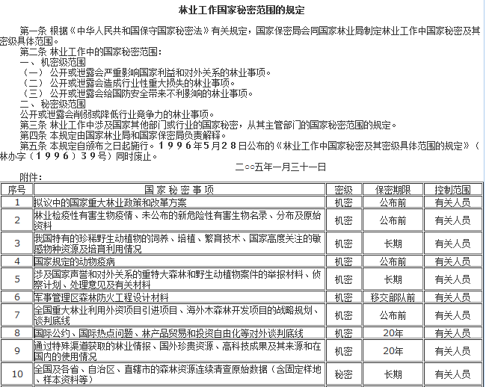

Slide 47
（二）保密事项范围的内容及形式 1.内容
目前，保密事项范围已形成固定的文本格式。
其内容主要由三部分组成：
第一部分是国家保密局与中央有关部门联合印发的，关于行业、领域中国家秘密事项范围规定的通知。

Slide 48
第二部分是保密事项范围正文，内容包括：1．制定保密事项范围的依据；2．密级确定标准，即从泄露行业领域中国家秘密事项的后果方面，对保密事项范围及其密级进行具体划分；3．规定机关单位涉及其他方面国家秘密的定密处理办法；4．规定本行业、本领域保密事项范围的解释权；5．规定实施时间。
第三部分是保密事项范围的附件，通常以列表方式分列行业、领域中国家秘密具体事项目录，内容包括：序号、国家秘密事项名称、密级、保密期限、知悉范围（有的称控制范围）、备注等。产生国家秘密的机关、单位主要是对照“附件”，确定、变更和解除国家秘密。

Slide 49
2.保密范围的形式
××工作国家秘密范围的规定
第一条根据《中华人民共和国保守国家秘密法》有关规定，制定本规定。
第二条××工作国家秘密范围包括：
（一）绝密级
¡­¡­
（二）机密级
¡­¡­
（三）秘密级
¡­¡­
第三条××工作涉及其他部门和行业的国家秘密，应按相关国家秘密范围的规定确定密级。
第四条本规定由××（部门）和国家保密局负责解释。
第五条本规定自公布之日起实施。
附：××工作国家秘密目录
Notes:
目前，保密事项范围已形成固定的文本格式。其内容主要由三部分组成：第一部分是国家保密局与中央有关部门联合印发的，关于行业、领域中国家秘密
事项范围规定的通知。第二部分是保密事项范围正文，内容包括：1．制定保密事项范围的依据；2．密级确定标准，即从泄露行业领域中国家秘密事项的后果方面，对保密事项范围及其密级进行具体划分；3．规定机关单位涉及其他方面国家秘密的定密处理办法；4．规定本行业、本领域保密事项范围的解释权；5．规定实施时间。第三部分是保密事项范围的附件，通常以列表方式分列行业、领域中国家秘密具体事项目录，内容包括：序号、国家秘密事项名称、密级、保密期限、知悉范围（有的称控制范围）、备注等。产生国家秘密的机关、单位主要是对照“附件”，确定、变更和解除国家秘密。

Slide 50
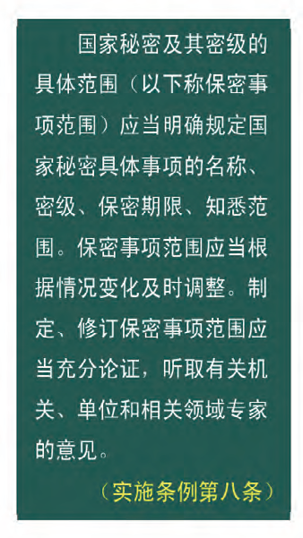
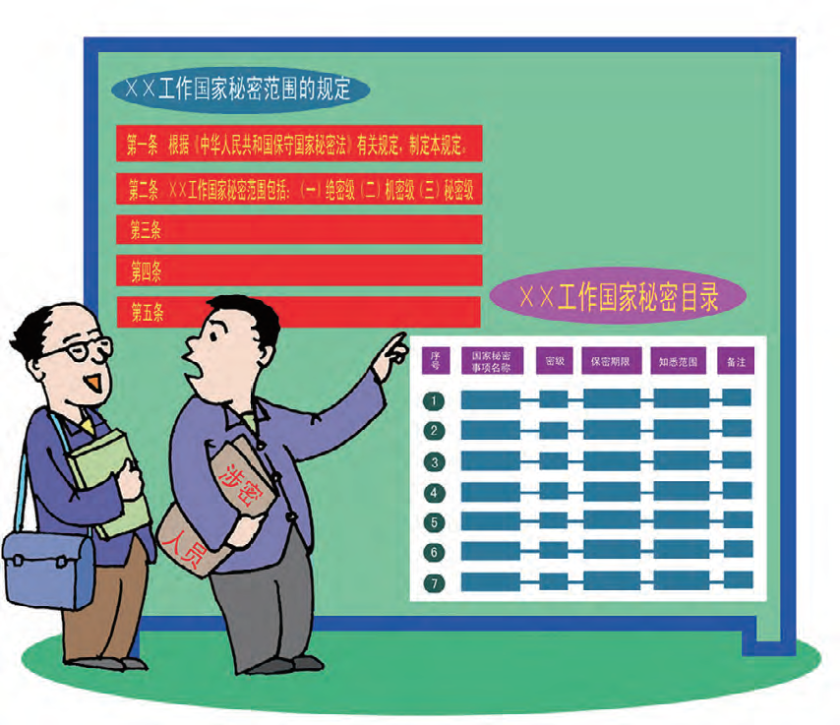

Slide 51
序号 | 事项名称 | 密级 | 保密期限 | 产生层级 | 知悉范围 | 备注
正文＋目录
关于xx工作内部考虑、关于xx工作意见建议
定密重点在事项上，而不在载体上（报告、材料、请示、公报）

Slide 52
国家秘密的具体范围
http://xxgk.yn.gov.cn/canton_model17/newsview.aspx?id=2271737
http://www.lnbm.gov.cn/shownews.asp?newsid=1143
http://zx.cq.gov.cn/sjj/tzgg/c302aa40-3e0d-4c10-b63a-054a3c3fc2cd.shtml

Slide 53
3.《保密事项范围制定、修订和使用办法》
增加了“产生层级”
规定目录中规定的保密期限
规定知悉范围的列举规定
规定对专业性强、弹性大的条目的备注
规定国家秘密事项一览表的制定

Slide 54
（三）国家秘密具体范围的制定、修订
国家秘密具体范围的制定，是指国家保密行政管理部门依据保密法规定，分别会同中央有关机关，分行业、各领域对国家秘密事项的范围及其密级作出具体规定。
国家秘密具体范围的修订，是指制定和发布机关根据形势任务等各种情况的发展变化，对已制定并下发执行的国家秘密事项范围及时做出调整，取消不需要继续保密的事项，增加新出现的国家秘密事项，变更需要调整的有关国家秘密事项的密级、保密期限和知悉范围等。

Slide 55
1.国家秘密具体范围制定、修订权限
思考
地方政府和机关、单位有无权限？
单一的中央国家机关有无权限？
为什么？

Slide 56
制定、修订国家秘密事项范围实行有限授权是必要的，它有利于统一国家秘密确定标准，严格控制定密工作，防止乱定密等问题的发生。
国家保密行政管理部门是主管国家保密工作的职能部门，是制定国家秘密事项范围的重要主体，国家秘密事项范围的规定，由国家保密行政管理部门会同中央有关机关规定，有利于加强对范围制定工作的监督管理；便于协调平衡国家秘密事项的范围。
中央机关和中央国家机关的工作中，除主管行业方面的工作外，还有相当一部分工作是之间相互交叉的，有的则属于各个机关、单位的公共性工作，如党的建设和组织工作、纪检和监察工作、人事和财政工作，等等。对这些公共工作领域中国家秘密事项的范围和密级的界定，需要统一要求和统一标准。
由国家保密行政管理部门“会同”制定，可以更好地发挥主管部门的协调平衡作用，避免同类事项在不同保密范围规定中出现不一致的规定。

Slide 57
2.国家秘密具体范围制定、修订原则
一是定性要准确。应严格依照保密法律法规的规定，准确掌握国家秘密的特征，在“准确”上下功夫。要从危害后果进行全面分析，以泄露后是否会给国家安全和利益带来损害作为划分国家秘密与非国家秘密的界限。
二是要科学归纳。要注意对同类事项进行归类，使之相对集中。对于跨行业、跨部门的事项统筹考虑、协商一致。
三是标准要统一。在对事项科学归纳、相对集中的基础上，要统一标准，同类事项要确定同一密级，避免同类事项在不同的范围中出现密级规定不一致的问题。
四是注重可行性。凡是国家秘密事项范围规定的事项，条款的规定必须易于把握，具有可操作性。既要考虑有保密的必要性，又要考虑到有能保得住的可能性。
五是便于管理。凡列入保密范围的事项，都必须是能够按照国家秘密管理的要求进行管理的，不能管理的，说明它不具有国家秘密的属性，就不要列入保密范围，可以通过其他手段加以保护。

Slide 58
3.国家秘密具体范围制定、修订程序
一是组织起草（谁来起草？起草内容？）
二是征求意见（向哪些机构征求意见？征求意见都可以以哪些方式？）
三是联合印发（印发的对象和范围）
http://www.baomi.org/bmyw_info.php?optionid=28&auto_id=1358

Slide 59
1.部门的保密工作机构就本系统业务工作涉密情况或现行保密范围在执行中的问题进行研究，提出修订意见；
2.反复征求业务单位的意见，整理出草案或修订稿；
3.与国家保密工作部门进行沟通、协商后，对某些条款的规定或修改再次征求业务部门的意见；
4. 国家保密工作部门向部分地方保密局和业务相近的中央和国家机关保密办征求意见；
5.双方针对反馈意见进行规定或修改，重大问题可以组织专家论证；
6.部门的保密委员会对草案或修订稿进行审议，送主管领导签批；
7.签批件送国家保密工作部门会签；
8.印制、分发。

Slide 60
4.保密事项范围的公布
《保密法》规定，“国家秘密及其密级具体范围的规定，应当在有关范围内公布，并根据情况变化及时调整。”
国家秘密事项范围印发后，各省、自治区、直辖市保密行政管理部门和相关业务部门应当联合转发，下发到相关保密行政管理部门和产生国家秘密事项的机关、单位。
事项范围的规定已经涉及国家秘密的，应当根据工作需要控制发放范围，而不能将其等同于一般性行政规章，直接对社会公布。

Slide 61
保密范围是在全国范围内本系统本行业应当一体实施的规章。为了有利于工作，有两个领域和一个部门应当发放。
两个领域是指：（一）按系统的实施需要发放，即有上下级关系的机关、单位，例如，卫生部的保密范围要发放给省级卫生厅、局；（二）向其他系统内有相关业务的机关、单位发放，例如，人事部门的保密范围要发放给其他部委的人事机构。
一个部门是指：为了履行保密行政管理职能，还应当按照工作需要的原则，将保密范围发放至相应的保密行政管理部门。

Slide 62
5.明确不得列入国家秘密具体范围
讨论
哪些事项不得列入国家秘密的具体范围？

Slide 63
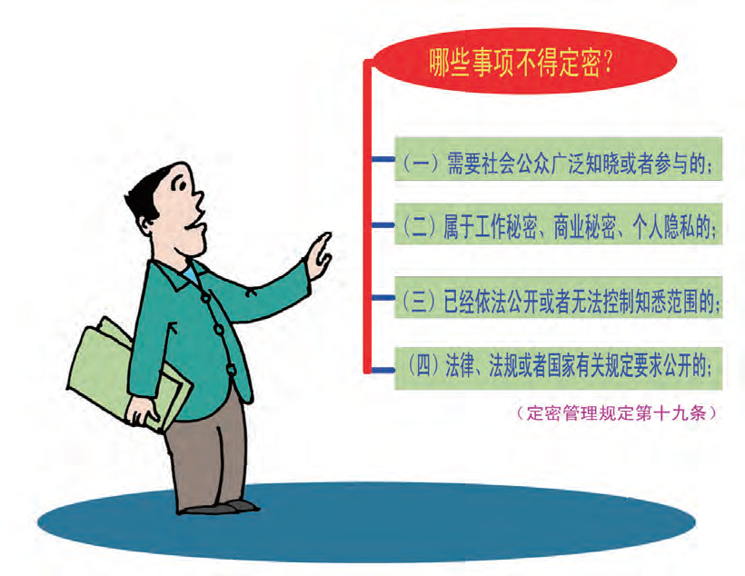
禁止性原则

Slide 64
一是法律、行政法规规定应当依法公开的事项（见附件《中华人民共和国政府信息公开条例》之第九条、第十条、第十一条、第十二条）；
二是涉及国家机关工作效率低下的事项；
三是涉及国家机关工作人员工作失误、违纪违法、渎职犯罪，且违纪和犯罪行为不涉及国家秘密和必须公开披露的事项；
四是需要社会公众广泛参与和主动应对的突发公共事件的应急预案；
五是属于国家机关内部事务及工作规程的事项；
六是国家机关掌握的公民、法人和其他组织与国家安全和利益无关的不公开事项；
七是非国家机关产生且国家无法掌握控制知悉范围的事项；
八是属于工作秘密、商业秘密和个人隐私的事项。
Notes:
其次，把某一事项纳入保密事项范围，能否保得住也需考虑，即知悉范围是否可控。如何判断某一事项是否具有可保性，需考虑以下三个条件：一是是否具有客观性；二是是否可以控制；三是该事项一旦实施或应用，是否难以被他人以非间谍手段（常规传统手段或非高技术手段）获取。通过判断可以得到肯
定答案的，就具有可保性，反之就没有可保性。

Slide 66
（四）保密事项范围的使用原则
1. 总则
依照目录定密，而不能依照第二条
程度的把握，参考注释，由定密责任人判断
密级不能修改，不能类推降级
保密期限为最长期限，可修改
知悉范围需要结合具体定密事项制定

Slide 67
《保密事项范围制定、修订和使用办法》第四条明确规定，机关单位应当严格依据保密事项范围，规范准确定密，不得比照类推、擅自扩大或者缩小国家秘密事项范围。这是保密事项范围使用的基本原则。
“严格依据保密事项范围，规范准确定密”，要求机关单位对所产生的国家秘密，认真对照保密事项范围进行判断、确定。保密事项范围没有对相关事项作出规定的，一般不得定密（不明确事项定密除外）；作出相应规定的，严格按照规定的密级、保密期限、知悉范围等进行确定。
“不得比照类推”，是指依据保密事项范围定密时，不得突破保密事项范围规定的特定国家秘密事项的限制条件，对不符合限制条件的类似事项定密。例如，当保密事项范围目录明确规定某一国家秘密事项产生于特定层级机关单位的，不属于该层级的机关单位不得比照作出相同的或者低密级的定密决定。
“不得擅自扩大或者缩小国家秘密事项范围”，要求机关单位使用保密事项范围时，严格遵照其字面涵义，按照所在行业、领域对相关事项的一般性理解进行。保密事项范围对相关表述作出明确说明的，应当严格按照其规定作出理解。当保密事项范围有关内容出现歧义、难以界定等情况时，应当按照《保密事项范围制定、修订和使用办法》规定的程序申请制定机关作出解释。

Slide 68
2.保密事项范围使用的具体要求
保密事项范围是分行业、领域制定的。机关单位在定密时，主要使用本行业、领域的保密事项范围进行。如果产生的某国家秘密事项涉及其他行业、领域，应根据其他行业、领域的保密事项范围定密。
机关单位定密主要依据保密事项范围的目录进行。对目录没有明确规定，但符合保密事项范围正文规定情形的，不得擅自定密，而是应当提请保密事项范围制定机关解释后定密。

Slide 69
1.保密事项范围规定的密级是确定的密级。目录规定相关事项是什么密级，就应当确定为什么密级，不得高于或者低于规定的密级。
2.保密事项范围规定的保密期限是最长期限。机关单位应当在目录规定的最长保密期限内合理确定，不得超出最长保密期限；目录明确规定解密条件或解密时间的，严格从其规定。
3.保密事项范围规定的知悉范围相对原则，机关单位应当根据具体国家秘密事项，以及实际工作需要限定到具体人员；不能限定到具体人员的，应当限定到具体单位、部门或者岗位。
4.保密事项范围规定的产生层级是对定密权的限定，而不是对事项产生主体的规定。也就是说，只有保密事项范围规定层级的机关单位产生的相应事项才可以定密，不属于规定层级的机关单位，即便产生了相应事项，也不得定密。
目前，还有一些制定时间较为久远的保密事项范围尚没有目录。对这些保密事项范围，机关单位应当严格按照规定的密级进行定密，并在保密法规定的国家秘密最长保密期限内确定具体的保密期限，按照最小化原则和工作需要原则确定可以知悉的机关单位及其工作人员。

Slide 70
2.保密事项范围使用中常见问题
（1）关于难使用问题
靠制定和修订保密事项范围解决
靠编制国家秘密事项一览表解决
Notes:
其次，把某一事项纳入保密事项范围，能否保得住也需考虑，即知悉范围是否可控。如何判断某一事项是否具有可保性，需考虑以下三个条件：一是是否具有客观性；二是是否可以控制；三是该事项一旦实施或应用，是否难以被他人以非间谍手段（常规传统手段或非高技术手段）获取。通过判断可以得到肯
定答案的，就具有可保性，反之就没有可保性。

Slide 71
（2）关于不会用问题
使用保密事项范围单一
综合性事项使用保密事项范围不当
保密事项范围解读不准确
执行最长保密期限规定有误差
解密条件的确定和执行有漏洞
知悉范围确定上有冲突

Slide 72
（3）关于乱使用问题
（4）关于不使用问题

Slide 73
（五）不同定密类型的定密依据
原始定密的依据
派生定密的依据

Slide 74
1.原始定密的依据
原始定密的依据是《保密事项范围》，包括正文（第二条）和目录2个部分，使用时，依照目录定密，对号入座。
如果目录中没有，但正文中有涉及，通过解释条款，可以提请保密事项范围制定机构定密。
对于程度副词，结合定密责任人的主观能动性，自己把握。
不能降级定密、类推定密。
保密事项范围的保密期限为最长期限，可更改。
一览表（细目）非强制规定，以方便工作为目的。
不明确事项（正文和目录中都未提及）、有争议事项的处理（参照保密法，以及专家泄漏以后的损害评估）

Slide 75
关于保密事项范围内容的类推使用
禁止比照类推是保密事项范围使用的一个基本原则。
2017年实施的《保密事项范围制定、修订和使用办法》（国家保密局令2017年第1号）明确规定，机关单位应当严格依据保密事项范围，规范准确定密，不得比照类推、擅自扩大或者缩小国家秘密事项范围。
不得比照类推，主要是指在保密事项范围目录没有明确规定的情况下，不能仅根据事项的相似程度，按照产生层级提高或者降低密级定密。例如，保密事项范围仅就中央一级有关事项作出规定时，产生于省（区、市）或者市（地、州）一级的类似事项不能降低密级定密；保密事项范围仅就全国的某类数据作出规定时，各地方的该类数据不得降低密级定密。
机关单位认为产生的事项保密事项范围没有规定但确需定密的，应当按照《保密事项范围制定、修订和使用办法》第二十七条或者保密法实施条例第十九条规定处理。
Notes:
75

Slide 76
2.派生定密的依据
派生定密的含义
派生定密的权限
派生定密的依据
派生定密的程序
Notes:
p192

Slide 77
派生定密的原则
遵守“确有需要”原则，并非所有派生的文件，都需要进行派生定密
密级、保密期限保持严格一致，知悉范围尽量保持一致，但可以调整
Notes:
p192

Slide 78
哪些情况符合“确有需要”原则
派生事项与所执行或办理事项完全一致（全文转发、实施细则）
派生事项与所执行或办理事项部分一致（在主要部分、关键内容、密点上一致）
科研项目的“分解定密”（例外）

Slide 79
派生定密的种类
执行类派生定密
（执行计划、执行部署、执行措施、执行数据、执行进程、执行结果、执行报告）
使用类派生定密
（转发、提炼、概括、汇总、摘编、引用、诠释、细化、规划、设计、标注、绘制）
办理类派生定密
（提供有关调查统计数据、情况说明及原始资料；对事项咨询等所做的答复、批复、批注、批示；对征求意见所作的答复、意见、建议等）
Notes:
p194
79

Slide 80
哪些情况不需要派生定密
征求意见（经研究无意见），可以不定密
上级下发收集材料的通知，执行中提交的是本单位的自己的基本材料
日常工作（涉密会议要求）
不需要履行派生定密程序的情况：收发登记本、涉密文件资料汇编、会议录音、录像资料（简易处理）

Slide 81
三、定密事项一览表（细目） 也称国家秘密事项一览表
国家秘密事项一览表
机关、单位为了实现定密工作精准化，根据保密事项范围摘录编制的适用于本机关、本单位定密参照使用的国家秘密事项的具体细目
它不是另行制定的定密依据，不是保密事项范围的替代品，不能违反保密事项范围的规定另搞一套。机关单位编制国家秘密事项一览表（细目）必须严格遵守保密事项范围使用的基本原则和具体要求。
Notes:
81

Slide 82
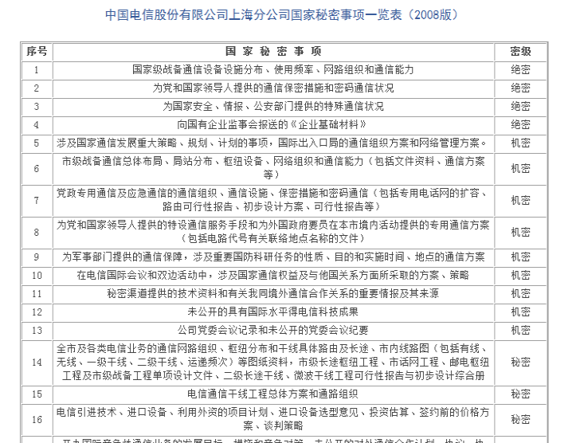

Slide 83
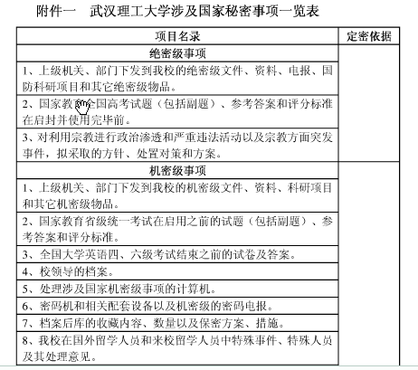

Slide 84
序号 | 保密事项范围规定 | 具体事项 | 密级 | 产生部门 | 保密期限 | 知悉范围
密点标注试点的新要求
一览表是在目录基础上的具体化
事项——载体（表现形式）
重大决策部署、战略规划、工作方案及实施情况
全国保密事业发展五年规划

Slide 85
科学制作“定密事项一览表”
思考
为什么要制作“定密事项一览表”
Notes:
P80

Slide 86
定密事项一览表作用
梳理密点，方便定密
工作形势研判、布局、重大漏洞、重要时间节点
其他行业保密事项范围的摘编，便利工作
一览表（细目）非强制规定，以方便工作为目的
军工单位必须制定

Slide 87
定密事项一览表作用
使定密事项更直观
使定密内容更具体
使定密责任更清晰
使定密结果更实际
Notes:
P 80

Slide 88
目前，国家秘密事项范围规定已一百多个，但作为一个特定的机关、单位能经常使用的只是少数，为了给定密责任人和承办人提供工作方便，使他们能够快速、准确地对号入座，各机关、单位应当将与本机关、本单位业务工作相关的国家秘密事项范围中的相关条款规定摘录出来，同时还应当从组织、人事、纪检监察、财务、宣传教育、计划生育、安全保卫、档案工作等相关部门的国家秘密事项范围中，摘录出与本机关、本单位工作相关的条款内容，连同主管业务工作方面的条款，一并制作成“国家秘密事项一览表”，作为本机关、本单位定密的直接依据，发给相关人员对照使用。

Slide 89
但必须注意的是，所摘录的国家秘密事项范围规定的条款，必须是与本机关、本单位的业务工作直接相关的。
在摘录时，必须原文摘录摘录，不能断章取义，否则就会改变条款的内涵和外延，导致定密不准或漏定问题发生。
摘录的条款一定要注明出处。

Slide 90
一览表的具体内容应包括序号、国家秘密事项名称、密级、保密期限、知悉范围、载体形式、依据、产生部门等。
一览表应以年度为单位制作，每年应根据情况的变化作相应的调整。定密事项一览表应当经本机关、本单位负责人审核后，报同级保密行政管理部门和上级机关或者主管部门确认备案，以便保密行政管理部门和上级机关对其定密工作进行监督管理。

Slide 91
广东商学院国家秘密事项及工作秘密事项一览表
http://bgs.gdcc.edu.cn/bencandy.php?id=425

Slide 92
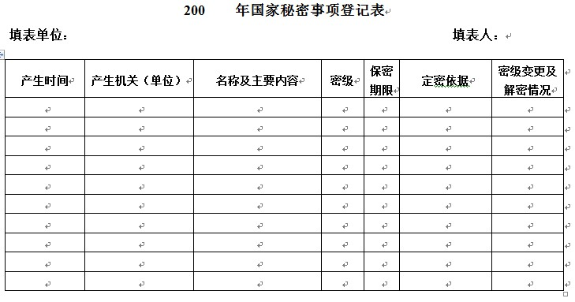

Slide 93
国家秘密事项一览表的编制要求
要注意把握编制原则
要注意把握编制范围
要注意把握编制界限
要注意把握编制程序

Slide 94
国家秘密事项一览表的编制方法
定密事项要罗列穷尽
细化内容要科学合理
定密依据要准确齐全
定密责任要清晰明确
使用操作要方便实用

Slide 95
思考
定密事项一览表是否具有法规性和强制性？

Slide 96
需要说明的是，各机关单位依据相关国家秘密事项范围制定的“定密事项一览表”，本身不是具有法规性、约束力和强制力的法律文件，不具有法律效力。它只是本机关、本单位内部定密管理的具有使用功能作用的工具，仅仅是为了方便定密工作需要的材料。相关机关、单位在对新产生的事项是否属于国家秘密进行判定或定密时，可以据此直观地对照，使定密工作更为快捷、简单地进行。

